Slide 1
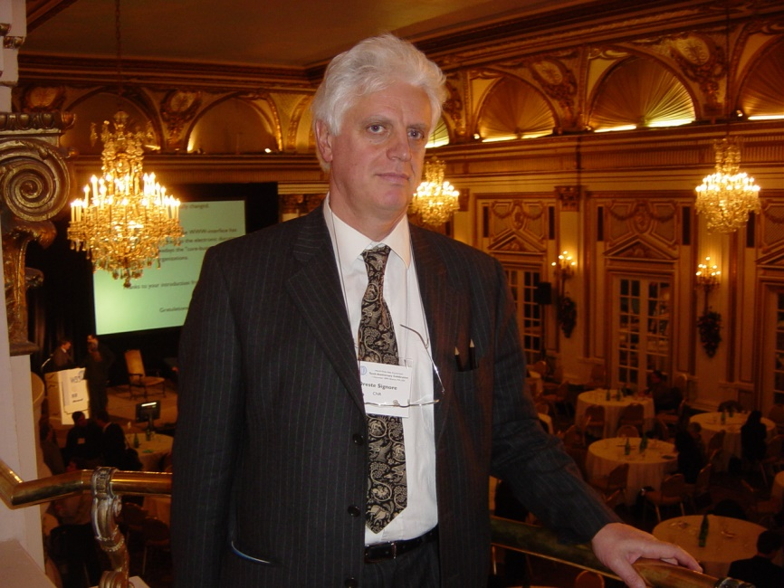
Catalogazione e rappresentazione della conoscenza: dalla scheda cartacea al web semantico Seminario LIMES, 29 marzo 2019
Oreste Signore
Pisa
oreste.signore@gmail.com

Slide 2
C’era una volta... (1)
(Tutta questa parte storica remota è un contributo di Irene Buonazia)
Adolfo Venturi (con Cavalcaselle, Aleardi e Prati )
1888: mancano linee guida unitarie e persone con competenze specifiche
Catalogazione secondo criteri emanati nel 1875 dal ministro Bonghi
Esperienze di Cavalcaselle e Morelli per Marche e Umbria (1861-61)
Sostanzialmente elenchi di beni, per conoscere cosa si possedeva a seguito dell’unità d’Italia

Slide 3
C’era una volta... (2)
1888: circolare ministeriale contenente le «Norme per la catalogazione delle schede di catalogo degli oggetti d’arte»
Triplice copia
Consegnatario
«chi possa o debba assumersi, all’occorrenza, la rinnovazione della consegna»
Ministero

Slide 4
C’era una volta... (3)
Informazioni:
Provincia, comune, collocazione precisa (chiesa, oratorio, monumento)
Indicazioni generali
Soggetto, descrizione, materia e dimansioni, nome dell’autore
Ubicazione storica e corrente
(essenzialmente per poter ricollocare l’opera)
Stato di conservazione e restauri subiti
Condizioni giuridiche
Studio dell’oggetto
Indicazioni storico critiche e bibliografia

Slide 5
C’era una volta... (4)
Venturi prevede un continuo aggiornamento delle schede
Catalogo a schede mobili
Impostazione scientifica e collettiva
Convegno dei Soprintendenti del 1938
Roberto Longhi propone il catalogo delle cose d’arte e delle pubblicazioni connesse
Evitando descrizioni vaghe e articolate
Corredando la descrizione di documentazione fotografica
Giulio Carlo Argan propone la creazione dell’Istituto Centrale del Restauro

Slide 6
Nasce l’ICCD
1964-67
commissione di studio sui problemi della catalogazione costituita dal CNR d’intesa col Ministero della P.I. (Argan)
1969
nasce l’Ufficio Centrale del Catalogo (Ferrari)
1975
nasce il Ministero dei Beni Culturali
l’ Ufficio Centrale del Catalogo diventa l’ Istituto Centrale per il Catalogo e la Documentazione (Ferrari)

Slide 7
Conoscere per conservare
È il concetto chiave che sta alla base del Catalogo
La conoscenza:
è il fattore fondamentale
è un patrimonio dello studioso
non viene comunicata esplicitamente agli altri
Lo studioso è in grado di contestualizzare le informazioni

Slide 8
La scheda cartacea
Compilata da esseri umani, è destinata ad un lettore umano
La presenza di conoscenza tacita da parte dell’esperto non costituisce un problema
Strutturazione dell’ informazione molto ridotta:
suddivisione in sezioni contenenti informazioni semanticamente pertinenti
Informazioni talvolta ambigue o incoerenti
Principio informatore: “una scheda per ogni oggetto”

Slide 9
Quanti tipi di scheda? (1)
Beni mobili
RA (reperto archeologico)
OA (opera d’arte)
N (numismatica)
E (etnografia)
MI (matrice d’incisione)
D (disegni)
S (stampe)

Slide 10
Quanti tipi di scheda? (2)
Beni immobili
A (architettura)
PG (parchi e giardini)
MA (monumenti archeologici)
CA (complessi archeologici)
SAS (saggio stratigrafico)

Slide 11
Quanti tipi di scheda? (3)
Beni urbanistico-territoriali
SU (settore urbano)
CS (centro storico)
TP (toponimo)
T (territorio comunale)

Slide 12
Quanti tipi di scheda? (4)
Beni demo-antropologici
FKO (oggetti)
FKN (narrativa)
FKM (musica)
FKC (cerimonie)

Slide 13
Perché tanti tipi di schede?
Descrizione di oggetti intrinsecamente diversi
Proprietà diverse
Proprietà non applicabili allo specifico oggetto
Retaggio di distinzioni disciplinari

Slide 14
Le prime esperienze informatiche
A metà degli anni ’70
Trasposizione della scheda cartacea
Utilizzo di sistemi di Information Retrieval
Molto entusiasmo
Qualche risultato deludente
Dove sono le anfore del I a.C.?
Come mai non riesco a selezionare gli oggetti che hanno delle parti in bronzo, ma non sono solo di bronzo?

Slide 15
Ricordiamo sempre...
Recall e Precision
Parametri da valutare sempre contemporaneamente
Indicizzazione esaustiva + linguaggio specifico = alto RICHIAMO e alta PRECISIONE
Non Rilevanti
e
Non Reperiti
Rilevanti
e
Non Reperiti
Non Rilevanti
e
Reperiti
Rilevanti
e
reperiti

Slide 16
Verso quale ambiente orientarsi?
Information Retrieval Systems
Gestiscono bene le informazini descrittive in testo libero
Determinano ridondanze e gestiscono male le relazioni
Database Management Systems
Approccio che richiede una forte formalizzazione
Alcune esigenze verrebbero costrette
Artificial Intelligence
Forse troppo avveniristico all’epoca, soprattutto per un contesto così vario e ricco?

Slide 17
Un approccio unificante
Identificazione di proprietà comuni per descrivere oggetti di pertinenza di ambiti disciplinari diversi
RA e OA hanno molti punti di contatto
Perché non utilizzare le stesse proprietà per descrivere aspetti sostanzialmente omogenei?
Sarebbe possibile superare le differenze disciplinari?

Slide 18
La scelta
Nasce il modello di oggetto
Maggiore formalizzazione
Approccio:
non legato ad uno specifico software
unificato
S. Papaldo, M. Ruggeri, R. Gagliardi, D. R. Matteucci, G. Romano, O. Signore, Strutturazione dei dati delle schede di catalogo. Beni mobili archeologici e storico-artistici, Roma-Pisa 1985 (prima edizione), 1988 (seconda edizione)

Slide 19
L’oggetto di catalogazione
Oggetto per il quale siano stati rilevati dati descrittivi e/o storico artistici
Ogni oggetto deve essere individuato sia nella sua interezza che in base alle caratteristiche di particolari rilevanti
Ogni voce deve descrivere uno specifico aspetto (attributo) dell’oggetto
Quindi non più:
«Monumento sepolcrale con statue», o «altare con ancona» o «calice e patena»
Ma la voce oggetto deve contenere il nome di un solo oggetto

Slide 20
Il modello di oggetto
Categorie di oggetti:
oggetto semplice
oggetto complesso
aggregazione di oggetti
Il modello
non vuole interferire nella classificazione scientifica inerente le varie discipline
è puramente strumentale per la gestione automatica
vuole permettere un certo grado di soggettività
L'appartenenza di un oggetto ad una categoria non è implicita nel tipo di oggetto, ma dipende esclusivamente dalla quantità e dalla qualità delle informazioni che si possono riportare

Slide 21
Oggetto semplice
I dati anagrafici, fisico-descrittivi e storici sono validi per l’oggetto nella sua totalità, che non presenta componenti meritevoli di menzioni specifiche
Fibula, vaso, statua, dipinto
Insieme di oggetti per cui non è possibile o opportuno schedare separatamente i singoli pezzi
Oggetti riprodotti con tecnica o criterio seriale
Paramento liturgico (di cui non si ritiene opportuno schedare i singoli componenti)

Slide 22
Oggetto complesso
Oggetto singolo logicamente e/o fisicamente composito
Crocifisso di cui è opportuno schedare separatamente la croce e il Cristo
Sarcofago con coperchio scolpito
Serie di più oggetti diversi formanti un oggetto complesso (anche astratto) identificato da un nome
Ciclo di affreschi
Paramento liturgico (composto da pianeta e stola)
Gli oggetti componenti possono a loro volta essere degli oggetti complessi

Slide 23
Aggregazione di oggetti
Insieme di due o più oggetti di catalogazione correlati tra di loro da un criterio concettuale
Formano un complesso unitario per il quale non esiste un nome che li identifichi nel loro insieme
Calice e patena
Coppa e coperchio
Tazza e piattino

Slide 24
Le relazioni tra le schede
Non più una scheda per ogni oggetto:
una serie di schede collegate tra di loro
per la struttura riferimenti verticali (RVE)
per le associazioni riferimenti orizzontali (ROZ)
Le componenti degli oggetti complessi ereditano alcuni attributi dall’oggetto padre
Alcune proprietà del componente sono ereditate automaticamente dalla scheda descrittiva dell’oggetto nel suo complesso
Alcune proprietà del componente sono da considerare mancanti se non esplicitamente specificate

Slide 25
Esempio di riferimento verticale
Oggetto Livello Rif. ogg. Principale
----------------------------- --------- ---------------
Altare 10
Paliotto 1 10
Tabernacolo 2 10
Sportello tabernacolo 2.1 10

Slide 26
Esempio di riferimento orizzontale
Oggetto Codice Rif. Catalogo orizzontale
------------------------ ------------- ---------------
Altare 10 10
Dipinto 90 10

Slide 27
La strutturazione: le grandi categorie
Codici di catalogazione
Struttura dell’oggetto
Localizzazioni
Oggetto
Cronologia
Definizione culturale
Dati tecnici
Dati analitici
Dati amministrativi
Documentazione

Slide 28
Strutturazione: campi, sottocampi...
Per ogni scheda una serie di:
campi (codice di tre lettere)
Semplici o strutturati
sottocampi (codice di quattro lettere)
spesso ripetibili singolarmente e nel loro complesso
spesso con vocabolario controllato

Slide 29
... e paragrafi
Successivamente vengono aggiunti i paragrafi (codice di due lettere) anch’ essi talvolta ripetibili
L’ informazione viene frammentata:
meno ambiguità ed errori
possibilità di ricombinare i singoli elementi
Perché codici di due, tre o quattro lettere?

Slide 30
Oggetto e soggetto
OGGETTO: Dipinto raff. L’Annunciazione
OGT:
OGTD: Dipinto
SGT:
SGTI: L’Annunciazione

Slide 31
Un esempio di scheda
CD:
TSK: RA
[…]
OG:
OGT:
OGTD: parete affrescata
LC:
PVC:
PVCP: NA
PVCC: ERCOLANO
LDC:
LDCT: casa
LDCN: V 15 (DEL BICENTENARIO)
LDCS: 13 (tablino); parete N
[…]
DA:
DES:
DESS: Zona mediana rossa con tre pannelli riquadrati da bordi di tappeto: centrale (giallo in orig.) con quadro (Pasifae e Dedalo), laterali con medaglioni (Bacco a s.; baccante a d.) separati da fasce nere con grottesche, cornice a ovoli. Fregio nero: tre pannelli con scene di amorini in caccia con scudo e sfondo naturalistico a s., con cervo e cane in lotta al centro, con amorino su cavallo alato a d., separati da riquadri con maschere tragiche. Zona superiore rossa con architetture (quasi illeggibile).
[…]

Slide 32
I principi informatori
Compromesso tra:
le esigenze specialistiche del mondo della ricerca
la definizione di una normativa onnicomprensiva
Modo di rappresentare la conoscenza
non sempre erano disponibili thesauri e dizionari
in alcuni casi rappresentata mediante la strutturazione
Pensato come un modello interoperabile per la raccolta delle informazioni

Slide 33
Le luci
Superamento dell’ approccio dipendente dalla soluzione tecnologica adottata
libertà di realizzare il proprio data entry
libertà di usare qualunque sistema per storage/retrieval
Ha colmato il divario esistente con altri paesi
Salvaguardia degli investimenti in catalogazione:
recupero dei dati dei “Giacimenti culturali”
il formato di scambio nasce in meno di un’ ora!
Durevole nel tempo:
le successive normative in XML sono sostanzialmente una trascrizione dello schema originale e delle sue evoluzioni

Slide 34
Le ombre
La percezione di
«calata dall’alto»
eccessiva frammentazione
schema rigido
La mancanza, inizialmente, di strumenti per la compilazione
I vincoli derivanti dai vocabolari controllati, authority files, thesauri, di aggiornamento lento e complesso

Slide 35
I limiti dell’ approccio
Visione centrata sulla “scheda dell’ oggetto”
informazioni ridondanti (es. autore, dati di scavo, etc.)
manca una visione “ricca” di associazioni
L’illusione dello «schema concettuale universale»
Il modello:
parte da una rappresentazione concettuale (mutuata dalla progettazione di basi di dati)
si attua in una “linearizzazione” dello schema
pone eccessiva enfasi sull’ oggetto
non rappresenta tutta la varietà di associazioni interdisciplinari esistenti
La conoscenza dell’ esperto rimane inespressa

Slide 36
I vincoli
Tradizioni disciplinari
Resistenza degli esperti a certe formalizzazioni
Datazioni
Rifiuto di un approccio basato sulla modellazione concettuale
Poca fiducia nella possibilità di restituzione della «scheda» a partire da informazione frammentata
Flusso delle informazioni e modalità organizzative
Sindrome della «scheda completa e perfetta»

Slide 37
Formidabili quegli anni…
Tra il 1985 e il 1990 viene condotta una sperimentazione approfondita
realizzazione di thesauri
Suppellettile ecclesiastica
Banca dati storico-geografica
sperimentazioni dell’ approccio ipertestuale/ipermediale
recupero dei dati dei “Giacimenti culturali”
Nel 1990 cessa la collaborazione tra CNUCE e ICCD
Il gruppo di progetto si scioglie e il progetto non viene completato
il formato di acquisizione e scambio viene inteso come formato di restituzione
l’ attività sui thesauri perde impulso

Slide 38
Beh, nessuno è perfetto!

Slide 39
La “Web Revolution”
Superamento dei meccanismi tradizionali di accesso all’ informazione
Architettura completamente decentralizzata
interoperabilità tecnica
interoperabilità semantica
Emerge l’ esigenza di rappresentare, esportare e condividere conoscenza

Slide 40
Uno schema comune di metadati
Dublin Core Metadata Element Set
(http://dublincore.org/)
Pro
Ampia accettazione
Semplice e generale
Contro
Talvolta troppo generico (quindi i qualifiers)
Item-centrico (specifica le proprietà dell’oggetto)
Non è adatto per il ragionamento automatico

Slide 41
Lo standard Dublin Core
Largamente utilizzato nei progetti internazionali per interoperabilità
Viene spesso utilizzato nella versione “qualified”
È basato su una visione che pone al centro l’oggetto
La struttura della scheda può essere mappata agevolmente sullo standard DC (salvaguardia degli investimenti in catalogazione)

Slide 42
Ragionando su Dublin Core…
Esempi (con una sintassi semplificata):
dc:title=Pietà dc:creator=Michelangelo dc:date=1499 dc:subject=Madonna dc:subject=Cristo
dc:title=Madonna del cardellino dc:creator=Raffaello dc:date=1505 dc:subject=Madonna dc:subject=Bambino

Slide 43
Dublin Core è sufficiente?
Adotta una strutturazione meno “fine” rispetto a quella della scheda di catalogazione
La conoscenza dell’ esperto rimane ancora inespressa
Non permette di fare «ragionamenti» e dedurre nuova conoscenza: non è un’ontologia
Non è possibile:
verificare la coerenza tra dc:creator e dc:date
trovare oggetti coevi, dello stesso artista o di suoi contemporanei
avere informazioni sul contesto storico o politico (multidisciplinarità)
Ritratti immaginari (ragionamento temporale)

Slide 44
Un approccio ontologico
CIDOC CRM
Standard internazionale
(http://www.cidoc-crm.org/)
Alto livello di astrazione
Estensibile
Idoneo per supportare il ragionamento (spaziale, temporale)

Slide 45
Perché un approccio ontologico?
Core metadata Vs core ontology
Entrambi intendono supportare l’integrazione dell’informazione
Differiscono per quanto concerne la comprensibilità da parte degli esseri umani
Metadati previsti per l’elaborazione da parte degli esseri umani
Core ontology modello formale per gli strumenti automatici
Vocabolari basati su ontologie:
I termini hanno una semantica ben definita
(quindi...) è possibile operare dei ragionamenti
Limite dell’approccio basato sui metadati
Assunzione implicita di relazioni 1:N o N:N

Slide 46
Un esempio: l’approccio catalografico classico
Una “scheda” per ogni oggetto
Schemi differenti nelle diverse culture
Strutture e metadati imposti da istituzioni
Generalmente uno standard nazionale (ICCD in Italia)
Studiati per esperti
Le differenze sintattiche prevalgono sulle equivalenze semantiche
Scarse o nulle possibilità di integrazione e interoperabilità

Slide 47
Il Web Semantico
È un’ infrastruttura basata sui metadati per poter operare ragionamenti sul Web
Estende il Web attuale
La conoscenza
può essere rappresentata in maniera esportabile
è comprensibile dalle macchine, che possono operare ragionamenti
è condivisa
Le ontologie contengono la rappresentazione esplicita della conoscenza e le regole per dedurne di nuova
È possibile dedurre nuova conoscenza

Slide 48
La struttura astratta della scheda

Slide 49
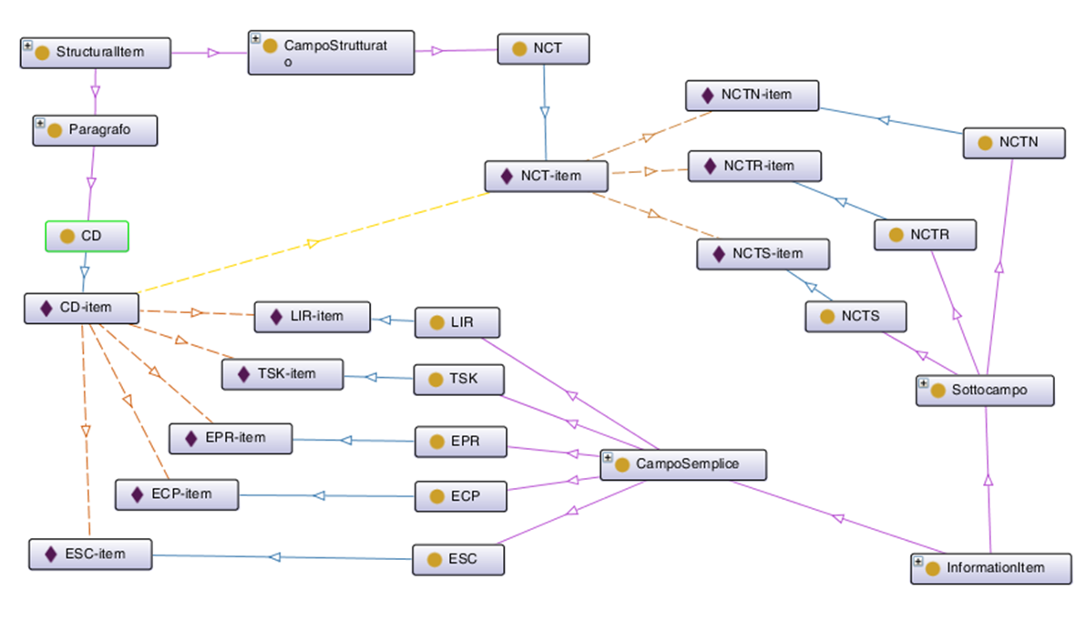
Dalla scheda all’ontologia

Slide 50
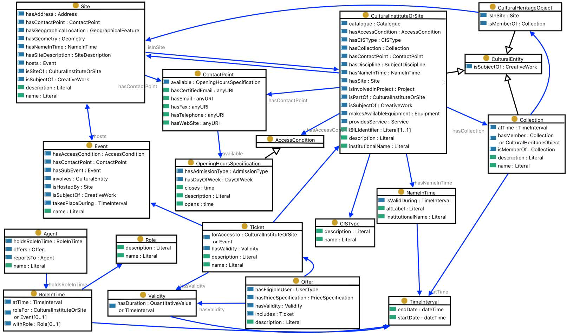
MiBAC: Cultural-ON
Ontologia dei Luoghi della Cultura e degli Eventi Culturali

Slide 51
Un nuovo scenario?
Autorevolezza, non autorità
L’ utente (o anche la macchina) potrà accedere all’ informazione pertinente senza incontrare barriere
Il sapere esistente nei vari luoghi potrà essere combinato in un approccio interdisciplinare
La conoscenza degli studiosi sarà patrimonio di tutti

Slide 52
… o nihil sub sole novi?
Il sapere degli studiosi dovrà essere esplicitato e formalizzato come ontologia
Le categorie concettuali restano le stesse
La conoscenza formalizzata in thesauri e authority file dovrà essere rappresentata in maniera esportabile (ontologie)
Sarà necessario passare da una visione incentrata sull’ oggetto a una visione in cui la conoscenza, distribuita sul web, dovrà essere integrata
Il nuovo ambiente tecnologico valorizzerà la conoscenza esistente ed il lavoro svolto

Slide 53
Conclusioni
La catalogazione è basata sulla conoscenza
Nella catalogazione cartacea la conoscenza degli studiosi era un loro patrimonio e non veniva comunicata (conoscenza tacita)
L’ avvento dell’ informatica ha reso disponibili le informazioni, ma non la conoscenza
Le tecnologie del Semantic Web consentono un approccio interdisciplinare per condividere la conoscenza

Slide 54
Ringraziamenti
Agli organizzatori della giornata, che mi hanno permesso di rivivere un periodo importante
A Irene Buonazia per le informazioni «storiche»
Ai funzionari ICCD con i quali ho condiviso tante esperienze (ed in particolare Serenita Papaldo e Maria Ruggeri)
Un commosso ricordo al collega Roberto Gagliardi
Un commosso ricordo a Oreste Ferrari, che con tanta lungimiranza individuò gli obiettivi del Catalogo.

Slide 55
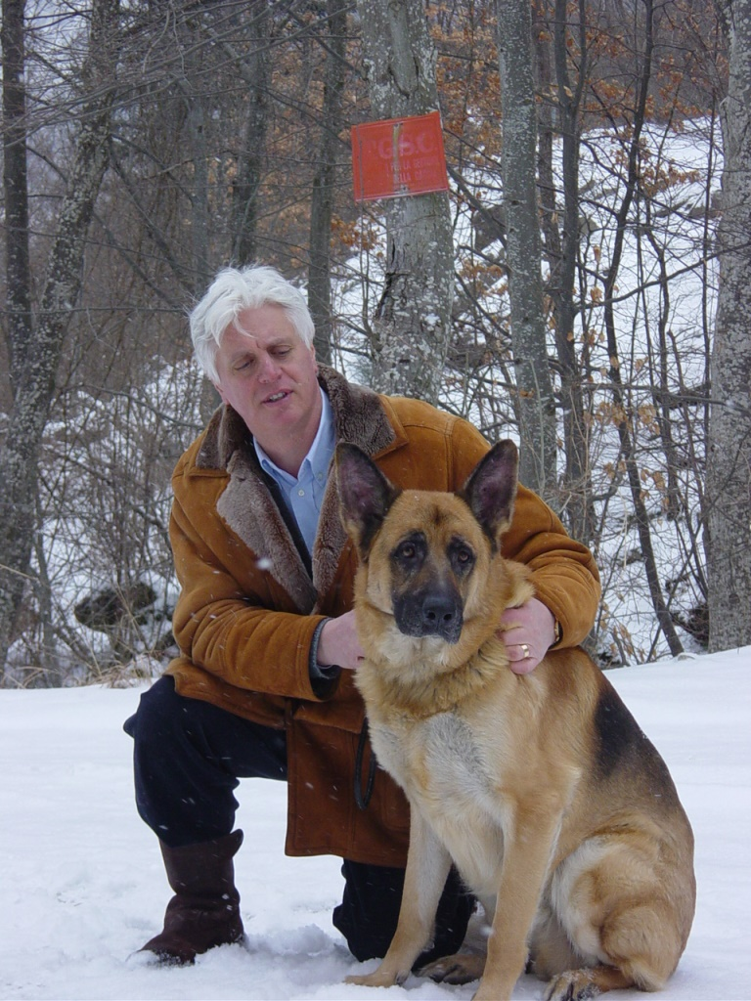
Grazie per l’ attenzione
Domande?

